Slide 1
Cheers
맥주 소셜 커머스
3차 최종발표
김성균 서상옥 서정원 이혜규 조아라

Slide 2
목차
INDEX
STEP 1
서비스 소개
STEP 2
요구사항분석
STEP 3
설계
STEP 5
시연
STEP 6
Q&A

Slide 3
STEP 1
서비스 소개
주제 : 맥주 소셜 커머스
Commerce
1. 원하는 맥주 구매 및 찜하기
2. 자신의 취향(거품,바디감,산미 등)에 맞는
맥주 검색
3. 고객 센터
Social
1. 외로운 혼술러들을 위한 커뮤니티
2. Editor’s Pick (에디터 추천 맥주 콘텐츠)

Slide 4
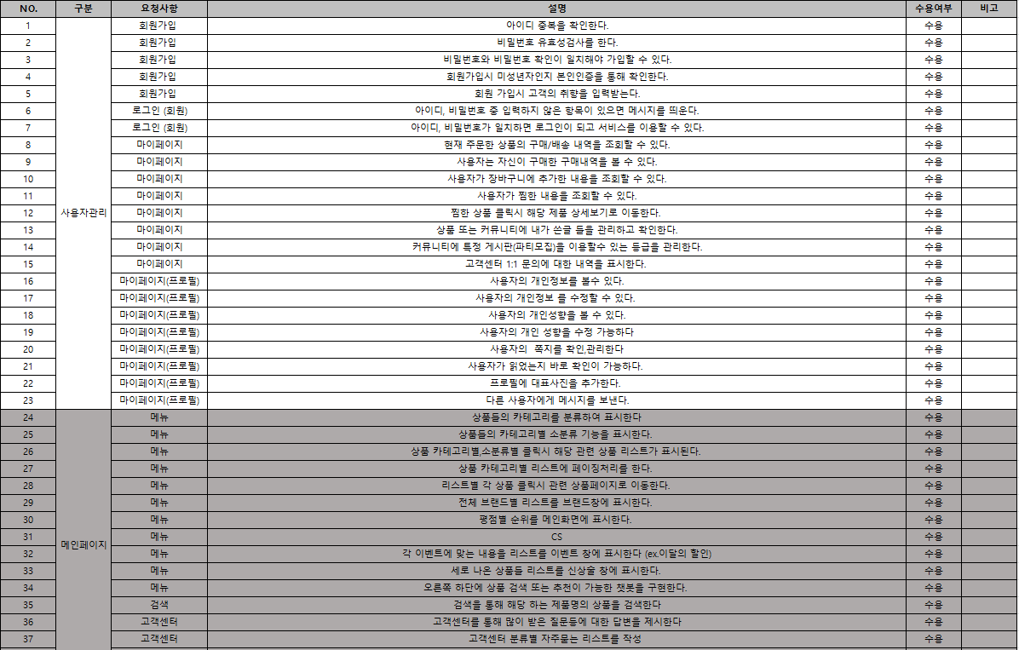
STEP 2
요구 사항 분석

Slide 5
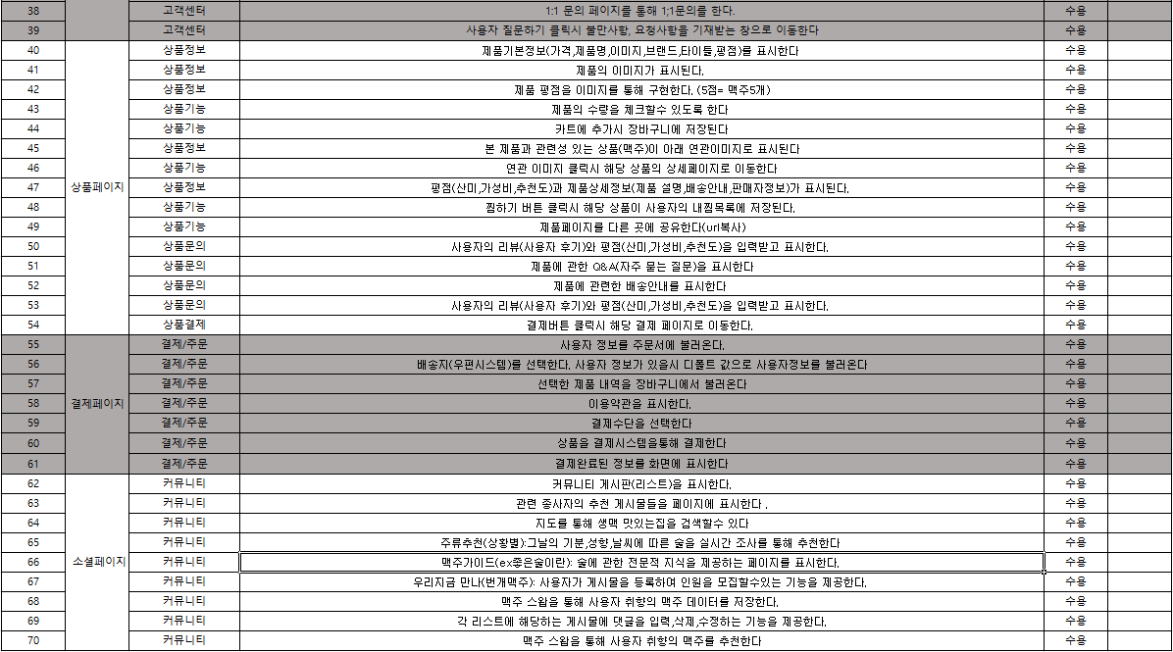
STEP 2
요구 사항 분석

Slide 6
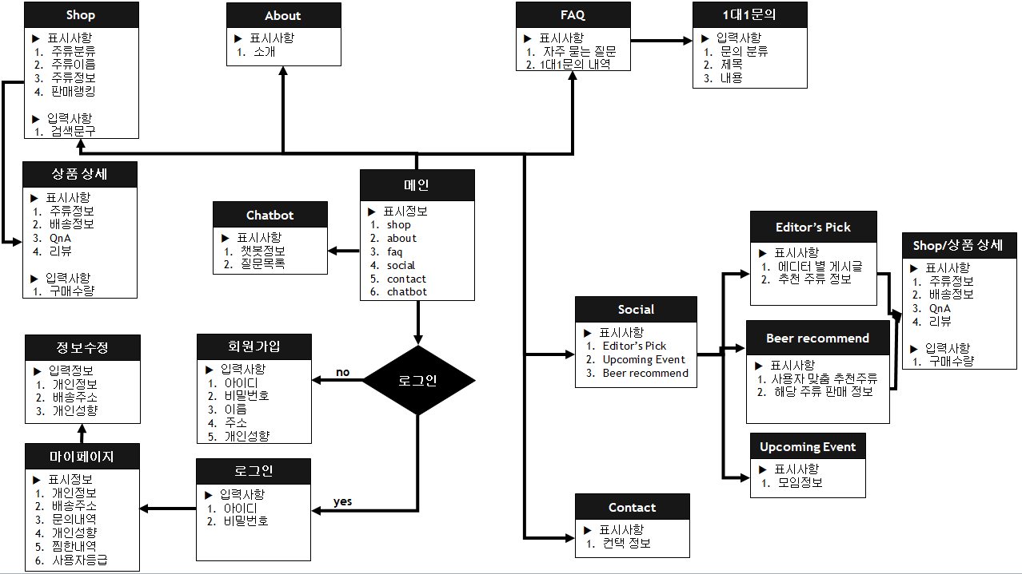
STEP 3
설계-Flow Chart

Slide 7
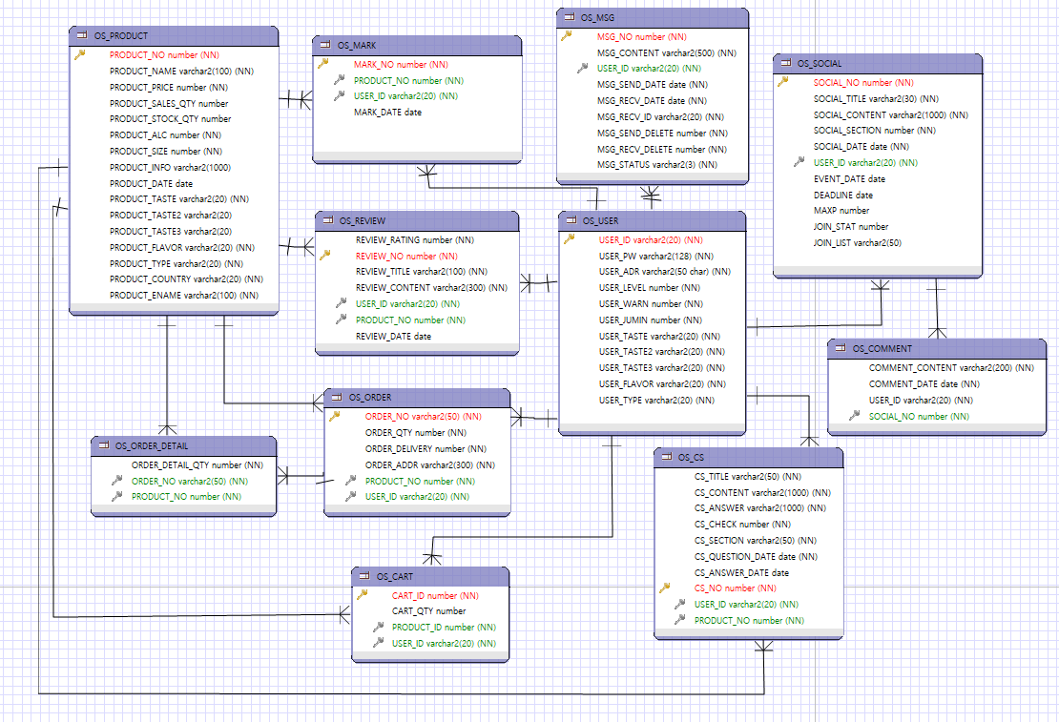
STEP 3
설계-테이블

Slide 8
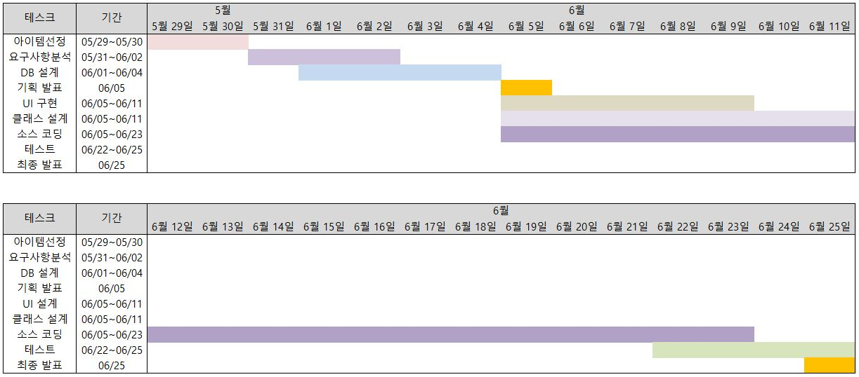
STEP 3
설계-WBS

Slide 9
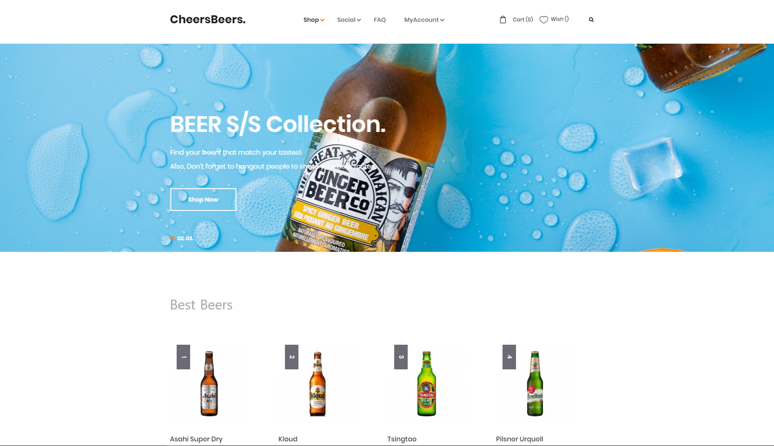
STEP 4
시연

Slide 10
Q&A
죄송합니다

